Slide 1
II. Strategická práce

Slide 2
Strategické řízení kohezní politiky
Evropská komise
velký důraz na posílení strategického přístupu a plánování při přípravě programového období 2014-2020
vyžaduje doložitelné a jasné odůvodnění členským státem navržených priorit a aktivit spolufinancovaných z finančních prostředků EU
existence příslušných strategických dokumentů - předběžná podmínka pro získání a čerpání finančních prostředků z evropských fondů
koncentrace, provázanost a naplňování principů 3E (economy, efficiency, effectiveness)

Slide 3
Aktivity strategického řízení

Slide 4
Databáze strategií
Databáze nyní – cíl zajistit fungující a využívaný systém.
Aktivity:
Běžný provoz, údržba a technická správa systému
Průběžná supervize obsahu Databáze a metodická podpora uživatelů
  vkládání strategických dokumentů
  zavádění tematických vazeb cílů
  vytváření automatizovaných celostátních přehledů
  školení, metodika, manuál
Další programování a rozšiřování databáze
  vytváření interaktivních formulářů podle šablon Metodiky přípravy veřejných strategií
  propojení Databáze strategií s databázemi ČSÚ

Slide 5
Metodika přípravy veřejných strategií
Usnesení vlády č. 318/2013.
  vláda vzala na vědomí Metodiku přípravy veřejných strategií jako společný dokument MF a MMR.
  uložila členům vlády a doporučila hejtmanům z ní vycházet při přípravě strategických dokumentů.
  uložila ministru pro místní rozvoj zabezpečit ve spolupráci s ministrem financí udržitelnost Metodiky.
Metodika slouží ke sjednocení postupu přípravy veřejných strategií a jejich struktury → zvýšení kvality, efektivnosti a provázanosti.
Jádro Metodiky – popis fází procesu tvorby strategického dokumentu, projektový přístup.

Slide 6
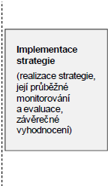
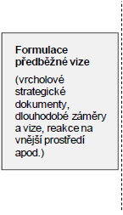
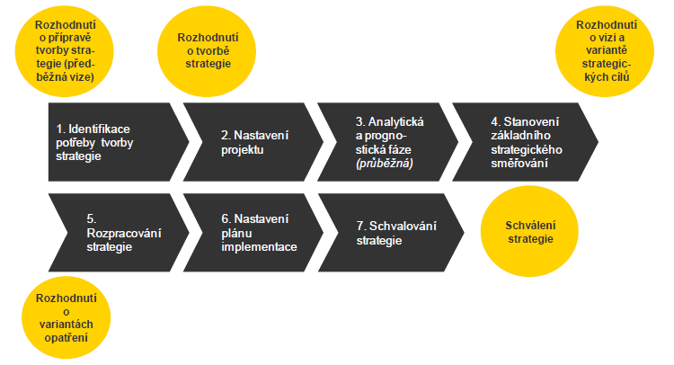
Metodika přípravy veřejných strategií
  Příprava Dohody o partnerství respektuje principy strategického přístupu (aplikace na model Metodiky přípravy veřejných strategií)
  Navazuje na požadavky Evropská komise, která vyžaduje posílení procesu strategického plánování.
  Příprava Dohody a programů je tak řešena pomocí strategického přístupu včetně zapojení všech dotčených partnerů.

Slide 7
Metodika přípravy veřejných strategií
Nástroje a šablony
organizační struktura tvorby strategie
vstupní zpráva
projektový plán tvorby strategie
  matice opatření a činností
  rozpočet
  harmonogram
plán spolupráce a komunikace
plán řízení rizik tvorby strategie
  registr rizik
struktura strategie
  soustava cílů
  logický rámec
závěrečná zpráva o projektu

Slide 8
Metodika přípravy veřejných strategií
Podpora zavádění Metodiky přípravy veřejných strategií do praxe
provázání celostátní Metodiky s obdobnými dokumenty na úrovni krajů a obcí resp. její modifikace pro tyto úrovně
provázání metodik přípravy veřejných strategií s Databází strategií
zpřesňování a aktualizace Metodiky podle potřeb praxe
provozování webových stránek www.verejne-strategie.cz
metodická, poradenská a vzdělávací činnost

Slide 9
Analýza strategických dokumentů
Databáze strategií – 132 národních strategií
Odlišnosti: význam, míra vzájemné provázanosti, označení, časová platnost, míra závaznosti, struktura, variantnost, intervenční logika, hierarchie cílů, popis specifických cílů, dopady, implementační struktura, zdroje financování, způsob monitorování a hodnocení
Analýza vybraných státních strategií z hlediska jejich souladu s metodikou a navazující doporučení při tvorbě nových konkrétních strategií :
  využití všech fází přípravy strategie
  srovnatelná struktura strategií
  zvýšení vzájemné porovnatelnosti a provázanosti strategií
  zlepšení kvality konkrétních vybraných stěžejních státních strategií
  zobecnění zjištěných nedostatků a přijetí opatření k jejich odstranění

Slide 10
Hierarchizace strategických dokumentů
Cíle:
zpřehlednění současného stavu značného počtu strategií
posouzení jejich návaznosti
racionální snížení jejich počtu
Vytvoření dynamického hierarchického systému strategických dokumentů na národní úrovni
Sestavení strategických map jednotlivých resortů propojujících různé úrovně strategií s příslušnými právními předpisy

Slide 11
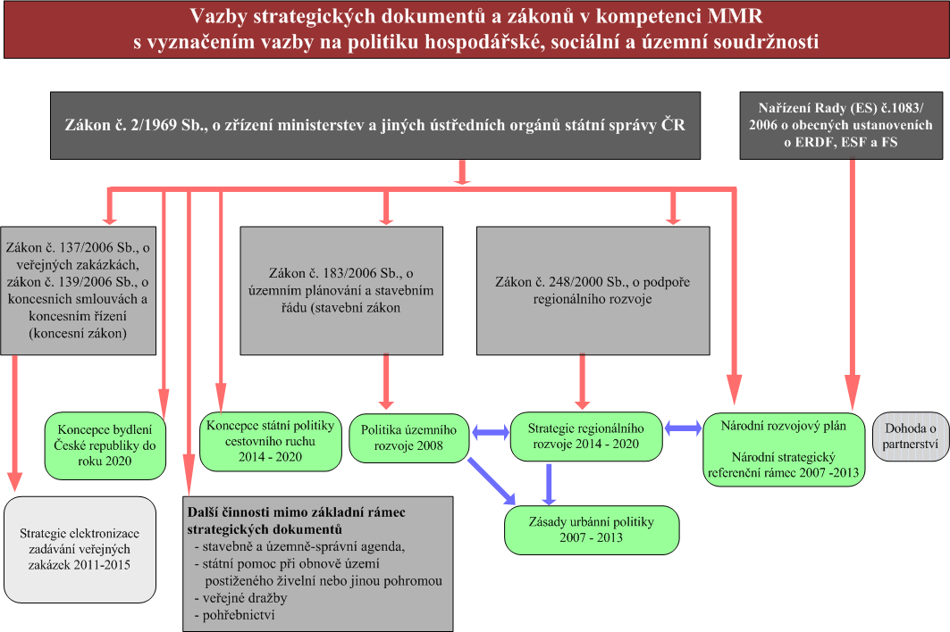
Hierarchizace strategických dokumentů
……

Slide 12
Hierarchizace strategických dokumentů

Slide 13
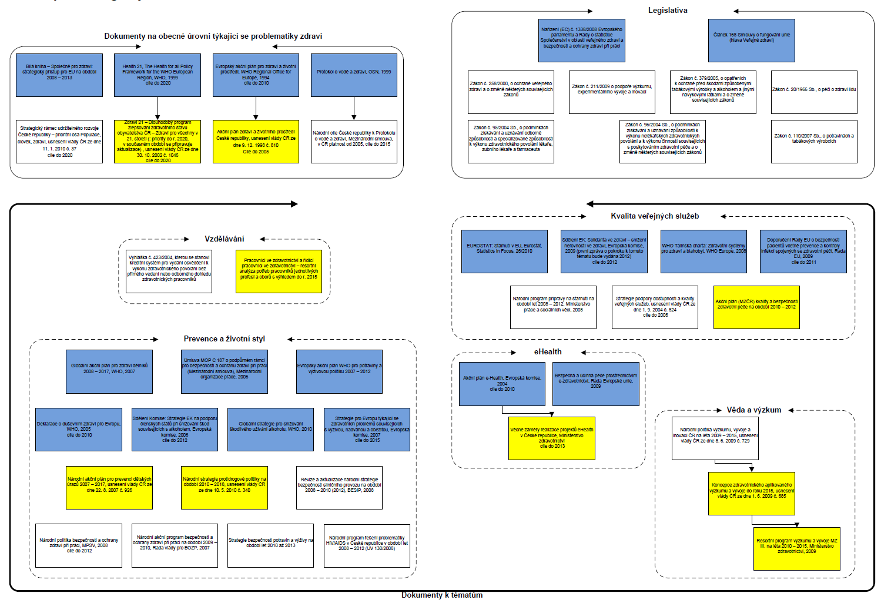
Mapa strategických dokumentů v oblasti zdraví (v.2012)

Slide 14
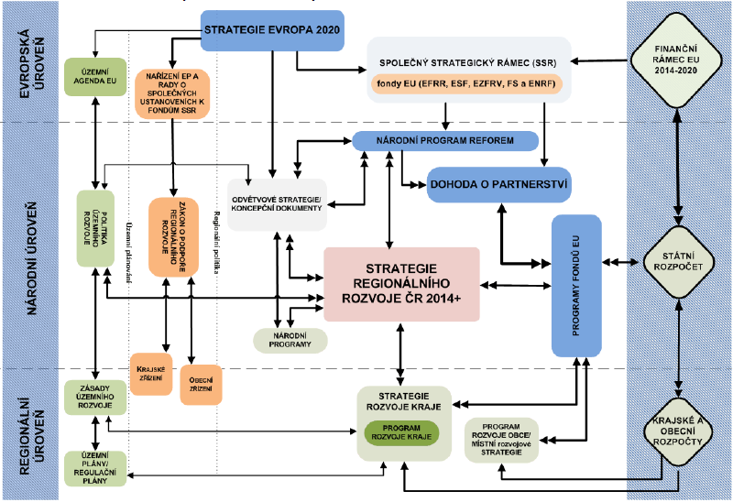
Strategie regionálního rozvoje ČR na období 2014–2020: Schéma vazeb mezi plánovacími dokumenty v ČR

Slide 15
Scénář přípravy dlouhodobé strategie ČR
V minulosti Národní rozvojové plány, Strategie hospodářského růstu, nyní Strategický rámec udržitelného rozvoje ČR, Národní program reforem, Strategie mezinárodní konkurenceschopnosti ČR, Strategie regionálního rozvoje ČR
Strategie ČR by měla být zejména komplexní, dlouhodobá, variantní a flexibilní.
Návrh způsobu zpracování dlouhodobé strategie ČR (scénář přípravy strategie) by měl zahrnovat zejména:
  východiska pro přípravu scénáře
  stanovení účelu a cílů strategie
  návrh struktury strategie
  identifikaci zainteresovaných stran
  návrh systému přípravy strategie
  návrh logických aktivit
  návrh mechanismu vyjednávání, schvalování, vyhodnocování a aktualizace

Slide 16
Strategie veřejných služeb
Pilotní projekty v rámci Metodiky přípravy veřejných strategií
Pilotní ověřování na úrovni obcí, mikroregionů a MAS
Příprava Strategie rozvoje Plzeňského kraje
Scénář přípravy Strategie veřejných služeb
  východiska pro přípravu Strategie a kontext jejího vzniku
  návrh klasifikace a výběru služeb
  návrh definice problému a stanovení účelu a cílů Strategie
  analýza stávajícího stavu podkladů
  návrh struktury Strategie
  identifikace zainteresovaných stran
  způsob a aktivity spolupráce a komunikace
  návrh systému přípravy Strategie

Slide 17
Strategie veřejných služeb
Cíl: vytvořit strategický rámec pro řešení problému zajištění dostupnosti, kvality a efektivnosti poskytování věcných veřejných služeb v jednotlivých typech území, a to zejména v souvislosti s klesajícími veřejnými rozpočty a změnami ve složení obyvatelstva
Strategie veřejných služeb umožní zejména:
komplexní pohled na poskytování veřejných služeb v území a jejich optimalizaci
vyváženost dostupnosti a srovnatelnost kvality veřejných služeb
zajištění efektivního poskytování veřejných služeb s ohledem na dostupné finance
vytvoření systému hodnocení poskytování veřejných služeb

Slide 18
Podpora strategického řízení kohezní politiky
Projekt Podpora strategického řízení kohezní politiky – OP TP 2007-2013:
Doba trvání: 09/2013 – 06/2015
Výběrová řízení:
Databáze strategií
Zavádění Metodiky přípravy veřejných strategií do praxe, analýza a hierarchizace strategických dokumentů
Strategie veřejných služeb
OP TP 2014-2020
podporovaná aktivita – systém strategického řízení kohezní politiky
podpora přípravy vybraných stěžejních průřezových strategií na národní úrovni

Slide 19
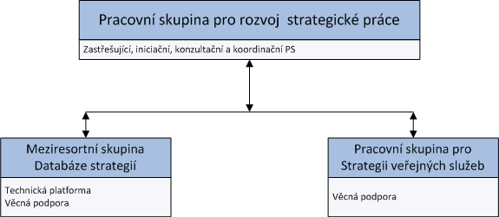
Pracovní skupiny

